Slide 1
五、计算机网络
百年前人类不敢想象的
隔空传递数据的黑科技！

Slide 2

1. 快递 vs 网络
假设你从淘宝上买了一个毛毛熊玩具
发货物品
发货收货地址
联系人电话

Slide 3
1. 快递 vs 网络
快递 | 计算机网络
小熊饼干
010101010（数据内容）
发货人的物理地址 （上海某大厦xxx室）
发送数据的设备的 IP 地址
（网络中的发货位置）
收货人的物理地址 （广西某村落xxx号山头）
接收数据的设备的 IP 地址
（网络中的收货位置）
收货人的电话号码 （通知山头的哪位靓仔来取快递）
接收设备的 MAC 地址
（设备在局域网中的唯一标识）

Slide 4
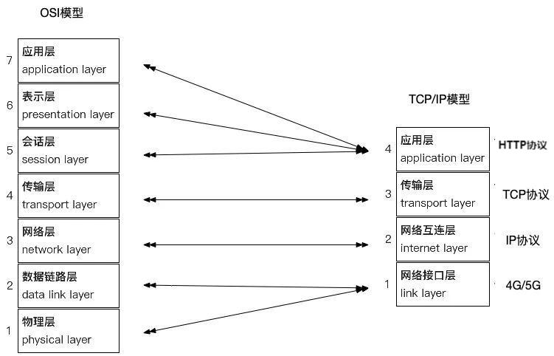
2. 计算机网络模型
两个经典模型
OSI（Open System Interconnection 开放系统互连）
TCP/IP（Transmission Control Protocol/Internet Protocol 传输控制协议/网际协议

Slide 5
2. 计算机网络模型
模型是干啥的捏？为啥要模型
在计算机网络模型中，每一层都只关注它的特定功能和责任，而不需要关心其他层的具体实现细节。每一层都是对其下一层的抽象。

Slide 6
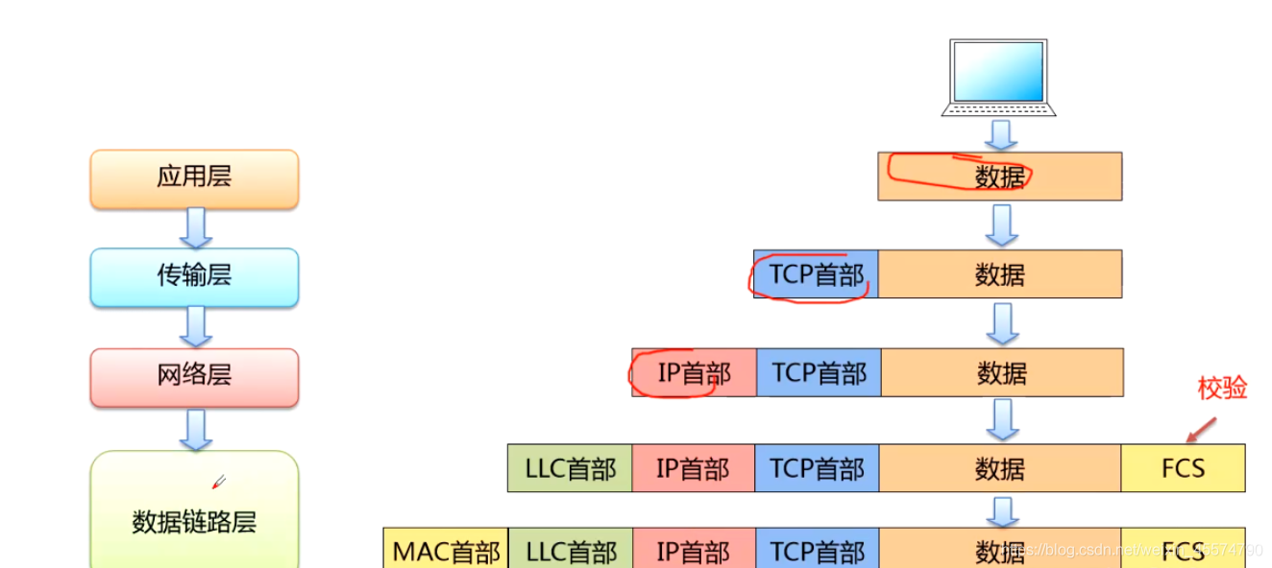
2. 计算机网络模型
数据在网络中的打包和运输过程，可以类似于快递怎样打包的！

Slide 7
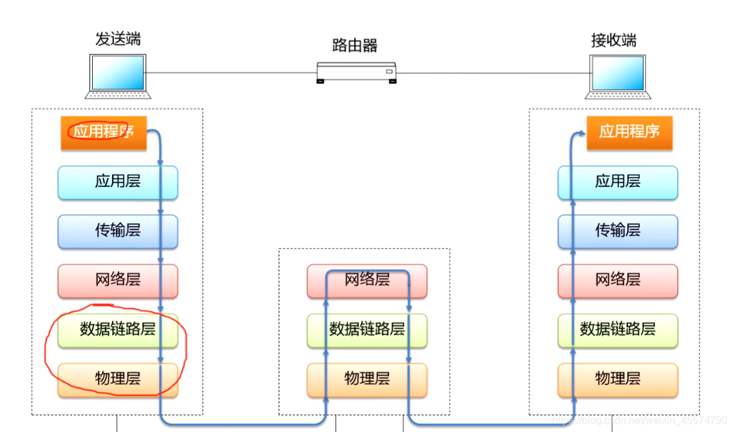
2. 计算机网络模型
数据在网络中的打包和运输过程，可以类似于快递怎样打包的！

Slide 8
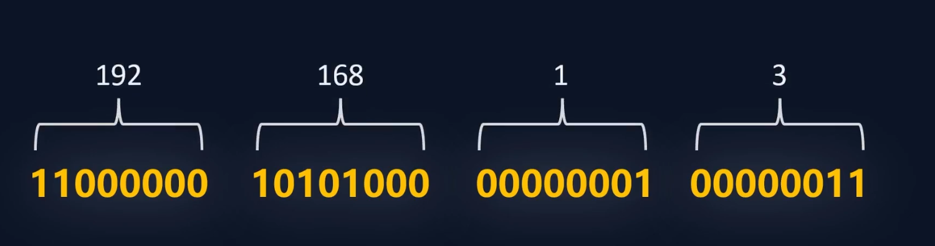
3. IP（Internet Protocol）
IP，也称IP地址，本质就是一串二进制数字。
为每台联网的设备分配一个唯一的地址。
举例：192.168.1.3
既然是32位数字，求问最多能表示多少个地址？
2³² = 42 9496 7296（约43亿）

Slide 9
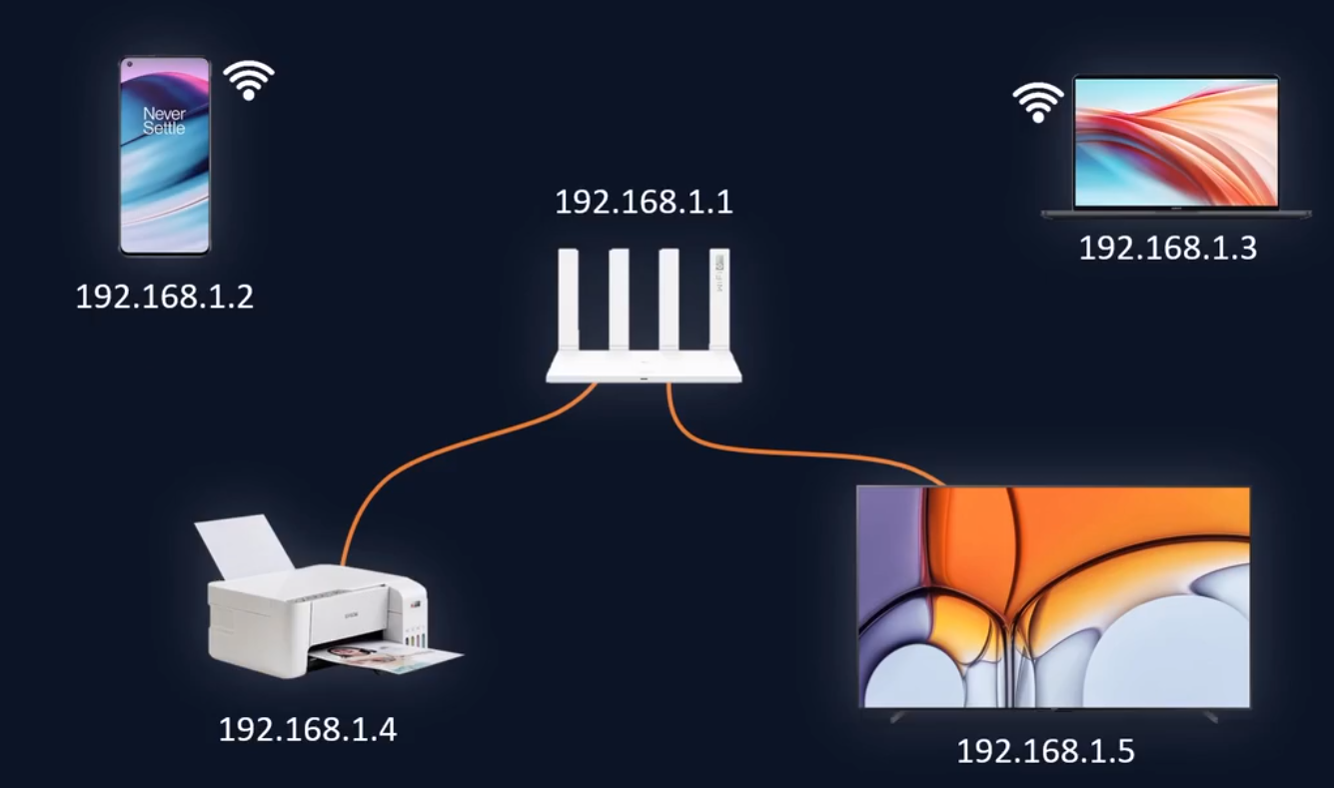
3. IP（Internet Protocol）
局域网和互联网
局域网(LAN)是一个计算机网络，在一个有限区域内，如住宅、学校、实验室、大学校园或办公大楼，将计算机相互连接。
假设此时路由器的局域网IP（内网IP）：192.168.1.1

Slide 10
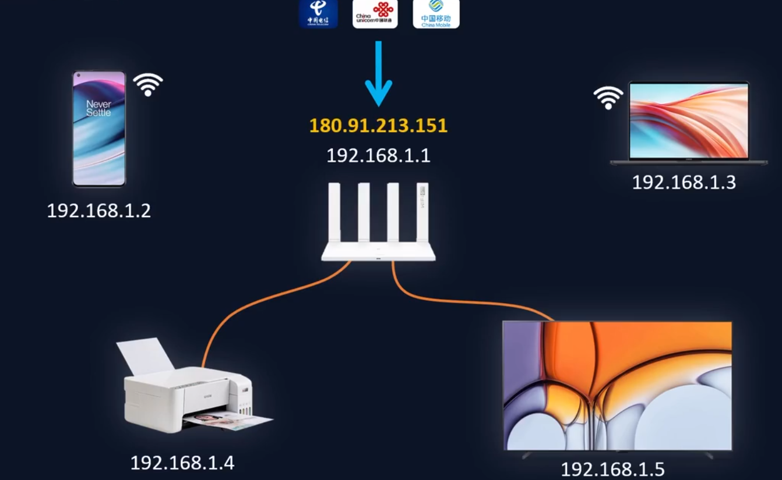
3. IP（Internet Protocol）
局域网和互联网
互联网，来一起网上冲浪吧！
此时路由器的互联网IP（公网IP）：180.91.213.151

Slide 11
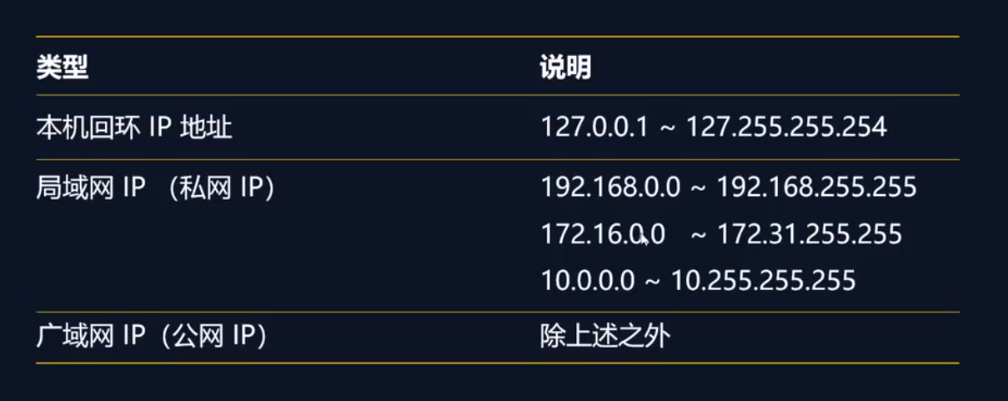
3. IP（Internet Protocol）
局域网和互联网
局域网IP是可以复用的
他们可以共享同一个互联网IP

Slide 12
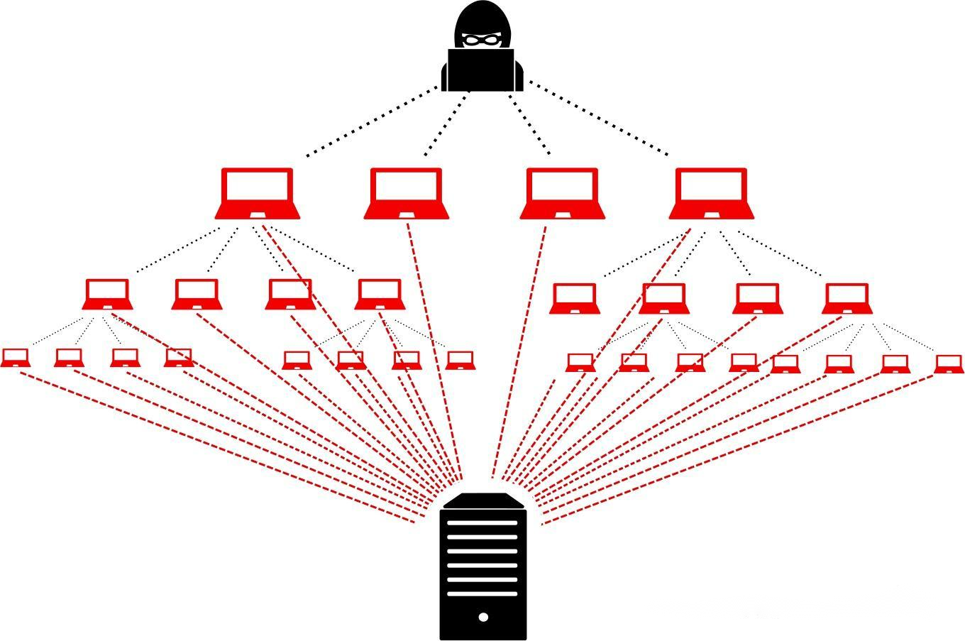
4. （拓展）计算机网络攻击举例
DDoS攻击，即分布式拒绝服务攻击（Distributed Denial of Service）
在DDoS攻击中，攻击者利用大量受控的网络设备（这些设备通常被称为“僵尸电脑”）向目标发送大量的网络流量。超负荷运行目标服务器，使其无法处理合法的请求，导致服务中断或严重减缓。

Slide 13
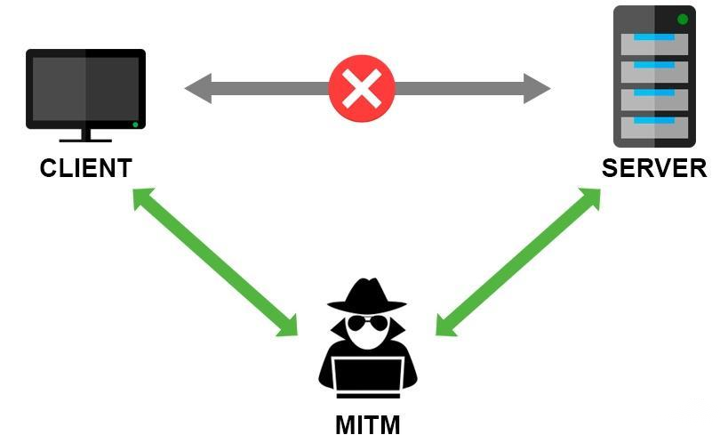
4. （拓展）计算机网络攻击举例
ARP欺骗攻击
ARP（地址解析协议，Address Resolution Protocol）是一个重要的网络协议，用于在局域网内将网络层的IP地址转换为MAC地址

